Slide 1
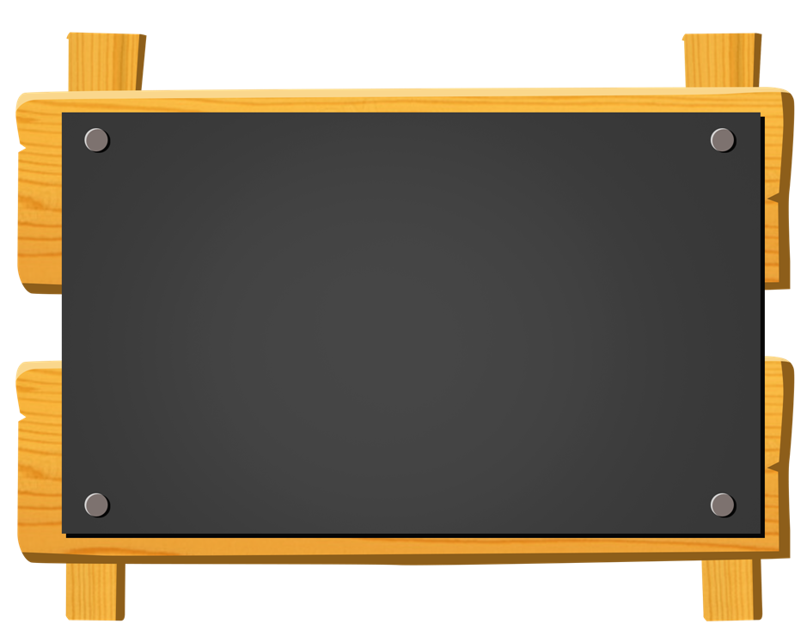




HÂN HOAN CHÀO ĐÓN CÁC THẦY CÔ

Slide 2



KHỞI ĐỘNG

Slide 3

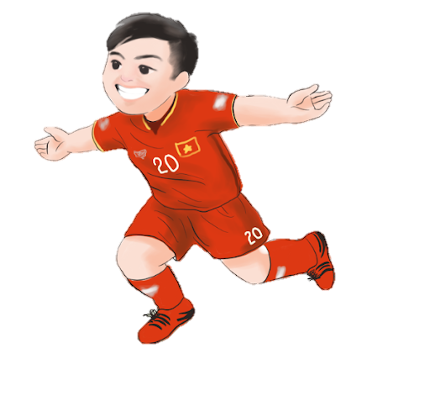
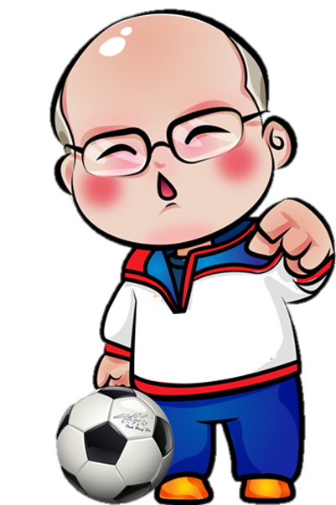
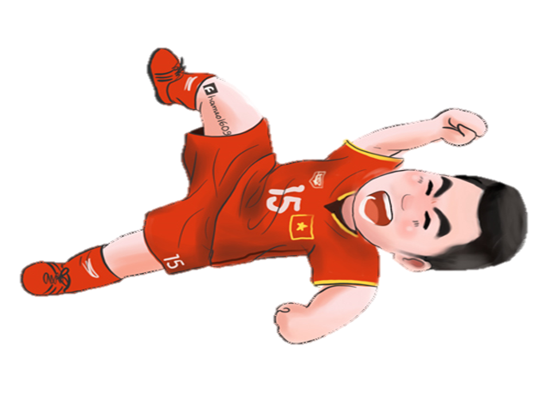
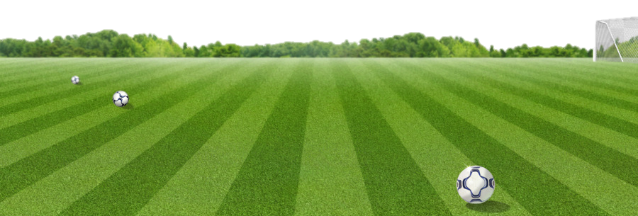


Slide 4

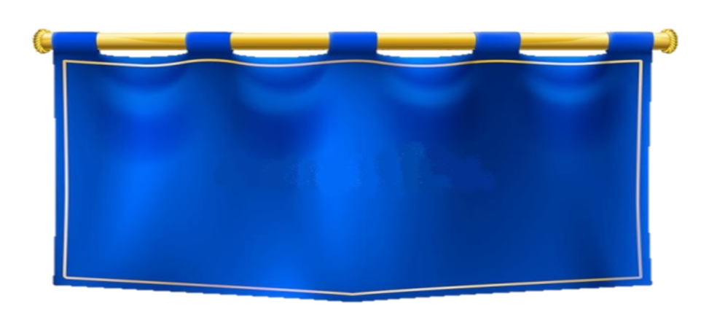
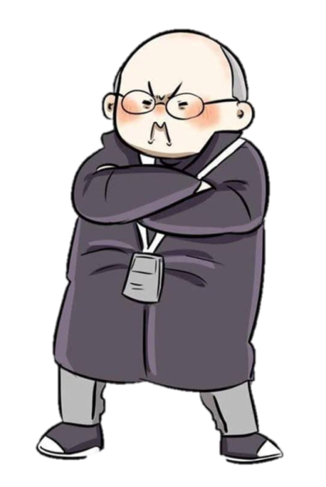

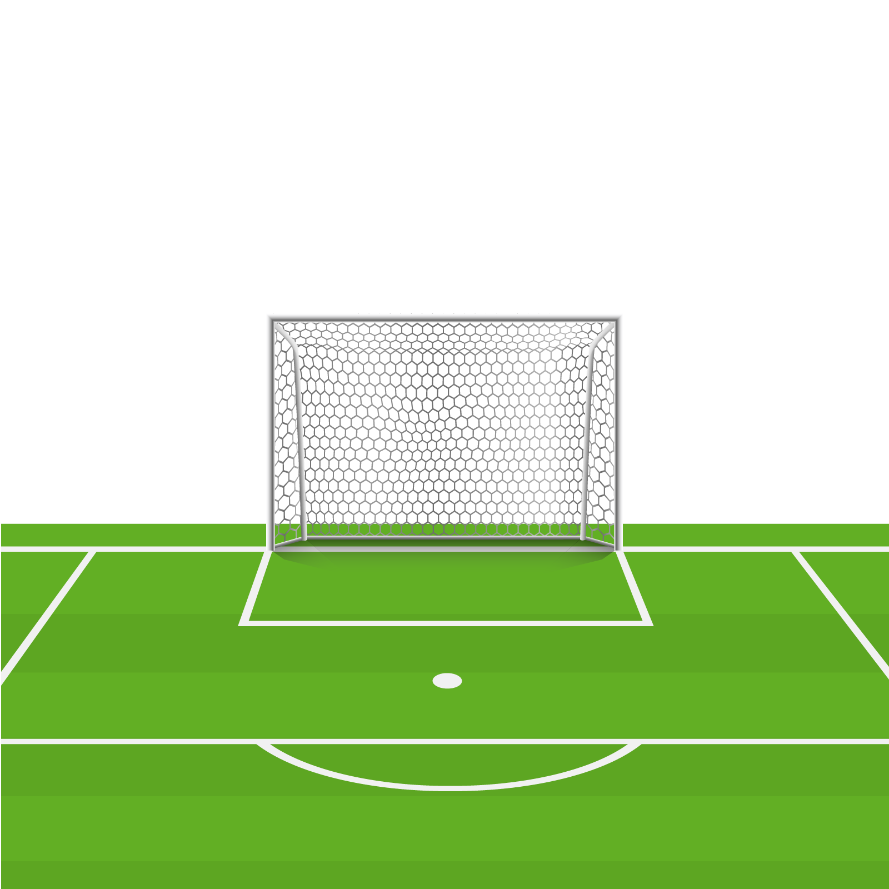
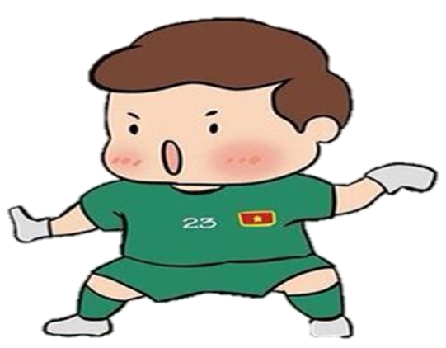

0
1
2
3
4
5
6
7
8
9
Muốn tính diện tích hình chữ nhật, ta lấy chiều dài ….chiều rộng (cùng đơn vị đo). Từ cần điền vào chỗ chấm là:
10
A. nhân
C. trừ
B. cộng

Slide 5
0
1
2
3
4
5
6
7
8
9
10
Diện tích của hình chữ nhật có chiều dài 6 cm, chiều rộng 4 cm là……
A. 10 cm²
C. 24 cm
B. 24 cm²

Slide 6
0
1
2
3
4
5
6
7
8
9
10
Xăng-ti-mét vuông là một đơn vị
đo………..
A. Chu vi
C. khối lượng
B. diện tích

Slide 7




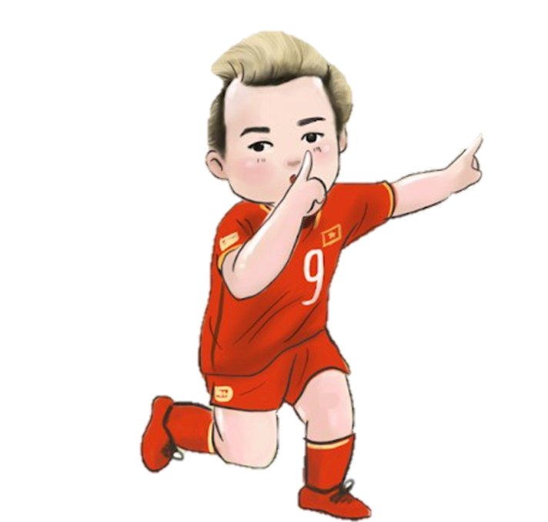


Slide 8





TOÁN
Bài 51: Diện tích hình vuông.

Slide 9


- Tính được diện tích hình vuông theo quy tắc đã nêu trong SGK.
- Vận dụng giải các bài toán thực tế liên quan đến diện tích hình vuông và bài toán giải bằng hai bước tính.

Slide 10

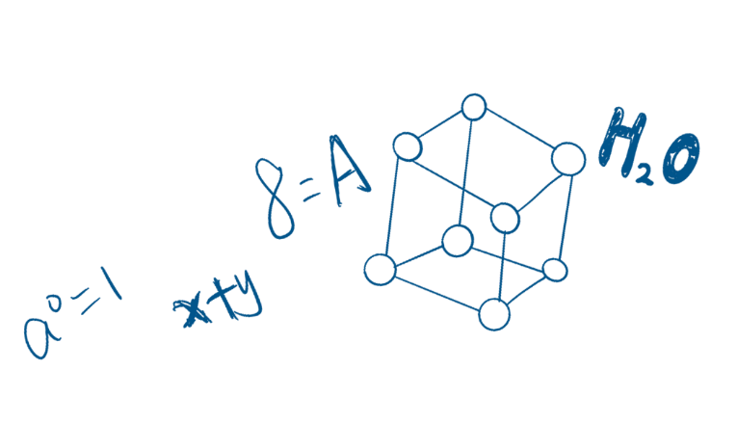









Slide 11
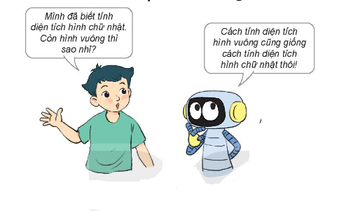

Slide 12
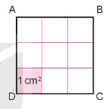
Hình vuông ABCD có:
3 x 3 = 9 (ô vuông)
Diện tích mỗi ô vuông là 1 cm^{2.}
Diện tích hình vuông ABCD là:
3 x 3 = 9 (cm²⁾)
Muốn tính diện tích hình vuông ta làm thế nào?
Độ dài một cạnh
Diện tích
Muốn tính diện tích hình vuông ta lấy độ dài một cạnh nhân với chính nó.

Slide 13


Slide 14

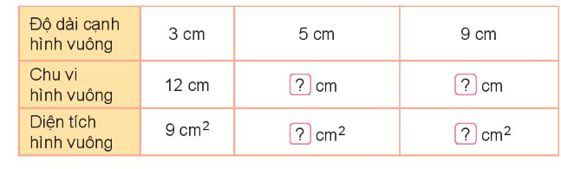
Muốn tính chu vi hình vuông ta lấy độ dài một cạnh nhân với 4.
Muốn tính chu vi hình vuông ta làm thế nào?
20
36
25
81

Slide 15

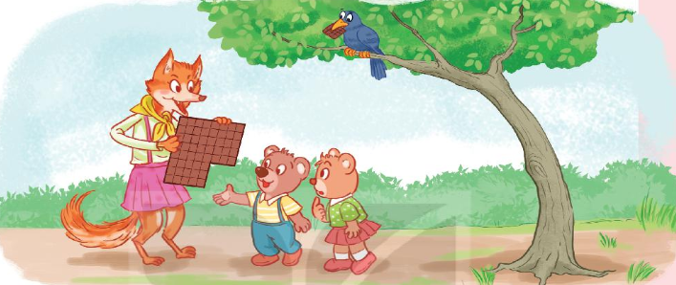
Có một miếng bánh hình vuông cạnh 8cm.
a) Tính diện tích miếng bánh hình vuông đó.
b) Nếu cắt đi một hình vuông có cạnh 3cm ở góc của miếng bánh thì diện tích phần miếng bánh còn lại là bao nhiêu xăng – ti – mét vuông?

Slide 16
Có một miếng bánh hình vuông cạnh 8cm.
Tính diện tích miếng bánh hình vuông đó.
b) Nếu cắt đi một hình vuông có cạnh 3cm ở góc của miếng bánh thì diện tích phần miếng bánh còn lại là bao nhiêu xăng – ti – mét vuông?
Bài làm
8 cm
a) Diện tích miếng bánh hình vuông là:
8 x 8 = 64 (cm²)
b) Diện tích phần miếng bánh bị cắt là:
3 x 3 = 9 (cm²)
Diện tích phần miếng bánh còn lại là:
64 – 9 = 55 (cm²)
Đáp số: a, 64 cm²
b,55 cm²
3 cm

Slide 17
Để chia miếng bánh 55 cm² cho hai anh em gấu, đáp án nào dưới đây hợp lí nhất?
A. Gấu anh: 31 cm², gấu em 25 cm²
B. Gấu anh: 27 cm², gấu em 27 cm²
C. Gấu anh: 27 cm², gấu em 28 cm²
D. Gấu anh: 28 cm², gấu em 28 cm²

Slide 18
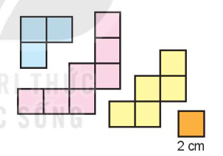
3
Ghép bốn tấm bìa trong hình bên thành một hình vuông. Tính diện tích của hình vuông đó.

Slide 19
2
1
3
4
2 cm
Mỗi cạnh của hình vuông nhỏ dài 2cm.
Hình vuông xếp được có độ dài cạnh bằng 8 cm.
Diện tích hình vuông là:
8 x 8 = 64 (cm²)
Đáp số: 64 cm²

Slide 20
- Tính được diện tích hình vuông theo quy tắc đã nêu trong SGK.
- Vận dụng giải các bài toán thực tế liên quan đến diện tích hình vuông và bài toán giải bằng hai bước tính.

Slide 21
ĐỊNH HƯỚNG HỌC TẬP
-Ôn lại cách tính chu vi hình chữ nhật, chu vi hình vuông.
-Ôn lại cách tính diện tích hình chữ nhật, diện tích hình vuông.

Slide 22



